Slide 1

JSP/Servlet
ch6. Web_MVC
이주희 연구원
Notes:
https://www.google.com/url?sa=i&url=https%3A%2F%2Fdbuglab.com%2Fweb-development&psig=AOvVaw3EDe1mwUtUxsuCS8Ng80tp&ust=1648693262750000&source=images&cd=vfe&ved=0CAsQjRxqFwoTCJiIpJbj7PYCFQAAAAAdAAAAABA7

Slide 2
학습목표
MVC Model1 방식을 설명할 수 있다.
MVC Model2 방식을 설명할 수 있다.

Slide 3
MVC
Model
View
Controller

Slide 4
MVC
Model
어플리케이션의 정보, 데이터
View
사용자가 보게 될 결과 화면 출력
Controller
사용자의 입력처리와 흐름 제어 담당

Slide 5
MVC
Model1
Model2
JSP에서 출력과 로직을 전부 컨트롤
JSP에서는 출력만 처리

Slide 6
Model1
Container
request
JSP
(Controller + View)
Client
response
Model
DBMS

Slide 7
Model1 실습
실습 1. 로그인, 회원가입 프로그램을 작성하시오(Model1 방식).
회원가입
join.jsp
joinProgram.jsp
Main.jsp
입력한 값을 받아 Member테이블에
레코드 삽입
아이디, 패스워드, 이름 입력하여 회원가입
Member 테이블
회원가입
로그인 선택
로그인
login.jsp
loginProgram.jsp
아이디, 패스워드
입력하여 로그인
입력한 값과 테이블에 값을 비교하여 조건에 맞는 페이지 출력
로그인성공
로그인실패
LoginSuccess.jsp
LoginFail.jsp

Slide 8

Model1 실습
실습 1. 로그인, 회원가입 프로그램을 작성하시오(Model1 방식).
1) 메인 페이지 만들기 (main.jsp)
join.jsp 로 이동
login.jsp로 이동

Slide 9
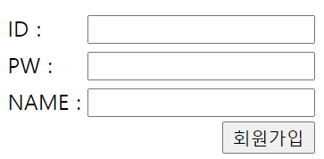
Model1 실습
실습 1. 로그인, 회원가입 프로그램을 작성하시오(Model1 방식).
2) 회원가입 페이지 만들기 (join.jsp)
조건1. joinProgram.jsp 로 이동
조건2. post방식

Slide 10
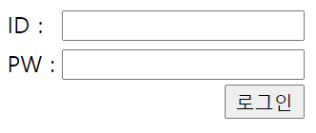
Model1 실습
실습 1. 로그인, 회원가입 프로그램을 작성하시오(Model1 방식).
3) 로그인 페이지 만들기 (login.jsp)
조건1. loginProgram.jsp 로 이동
조건2. post방식

Slide 11
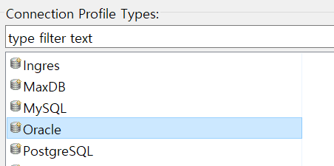
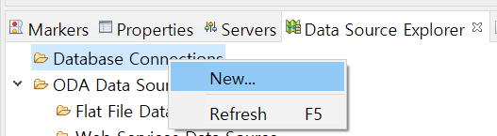
Model1 실습
실습 1. 로그인, 회원가입 프로그램을 작성하시오(Model1 방식).
4) Member 테이블 생성 (sql 파일 생성)
-1. Eclipse – oracle db연동

Slide 12
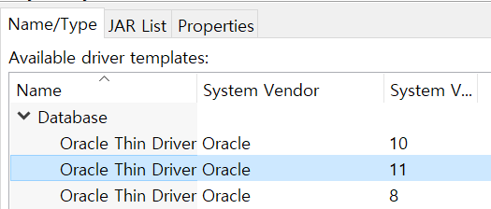
Model1 실습
실습 1. 로그인, 회원가입 프로그램을 작성하시오(Model1 방식).
4) Member 테이블 생성 (sql 파일 생성)
-1. Eclipse – oracle db연동

Slide 13
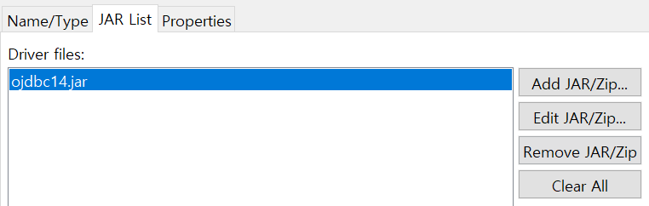
Model1 실습
실습 1. 로그인, 회원가입 프로그램을 작성하시오(Model1 방식).
4) Member 테이블 생성 (sql 파일 생성)
-1. Eclipse – oracle db연동
2. ojdbc6 추가
1. 현재 리스트 모두 삭제
C:\oraclexe\app\oracle\product\11.2.0\server\jdbc\lib

Slide 14
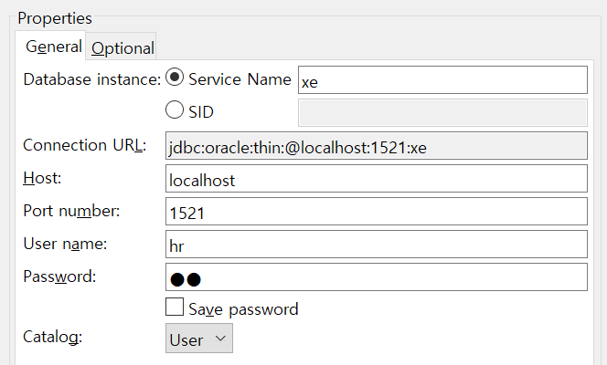
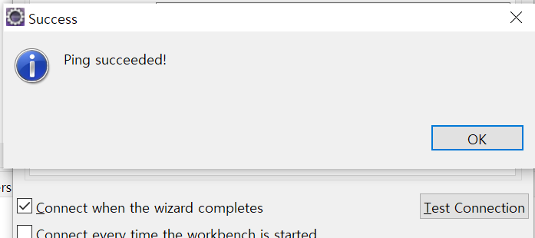
Model1 실습
실습 1. 로그인, 회원가입 프로그램을 작성하시오(Model1 방식).
4) Member 테이블 생성 (sql 파일 생성)
-1. Eclipse – oracle db연동
xe
Localhost
1521
hr
hr
Test Connection 클릭 후
Ping succeeded 확인

Slide 15
Model1 실습
실습 1. 로그인, 회원가입 프로그램을 작성하시오(Model1 방식).
4) Member 테이블 생성 (sql 파일 생성)
-2. Member 테이블 생성
조건1. 컬럼 (ID, PW, NAME)
조건2. 모든 데이터는 NULL값이 될 수 없음

Slide 16
Model1 실습
실습 1. 로그인, 회원가입 프로그램을 작성하시오(Model1 방식).
5) joinProgram.jsp 작성
조건1. join.jsp 로 부터 받은 id, pw, name 값을 DB에 저장
조건2. 회원가입 성공 시 main.jsp로 이동
조건3. 회원가입 실패 시 join.jsp로 이동

Slide 17
Model1 실습
실습 1. 로그인, 회원가입 프로그램을 작성하시오(Model1 방식).
6) loginProgram.jsp 작성
조건1. login.jsp 로 부터 받은 id, pw 값을 DB에 있는 값과 비교
조건2. 로그인 성공 시 loginSuccess.jsp로 이동
조건3. 로그인 실패 시 loginFail.jsp로 이동

Slide 18
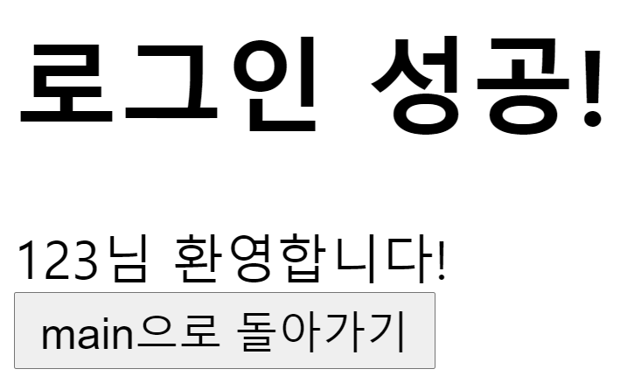
Model1 실습
실습 1. 로그인, 회원가입 프로그램을 작성하시오(Model1 방식).
7) loginSuccess.jsp 작성

Slide 19
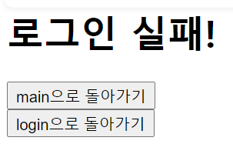
Model1 실습
실습 1. 로그인, 회원가입 프로그램을 작성하시오(Model1 방식).
8) loginFail.jsp 작성
main.jsp 로 이동
login.jsp로 이동

Slide 20
Model2
Container
request
Servlet
(Controller)
Client
response
Model
DBMS
JSP
(View)

Slide 21
Model2
실습 2. 로그인, 회원가입 프로그램을 작성하시오(Model2 방식).
회원가입
join.jsp
joinProgram.java
Main.jsp
입력한 값을 받아 Member테이블에
레코드 삽입
아이디, 패스워드, 이름 입력하여 회원가입
Member 테이블
회원가입
로그인 선택
로그인
login.jsp
loginProgram.java
아이디, 패스워드
입력하여 로그인
입력한 값과 테이블에 값을 비교하여 조건에 맞는 페이지 출력
로그인성공
로그인실패
LoginSuccess.jsp
loginFail.jsp

Slide 22
Next
ch7. Scope

